Slide 1
여성은 구속되어 있는가
201501967조기성/ 201000000김민호
201000000김철수/ 201000000김미나

Slide 2
목차
현대사회 에서의 ‘성 평등‘
여성은 구속되어 있다.
여성은 구속되어 있지 않다.

Slide 3
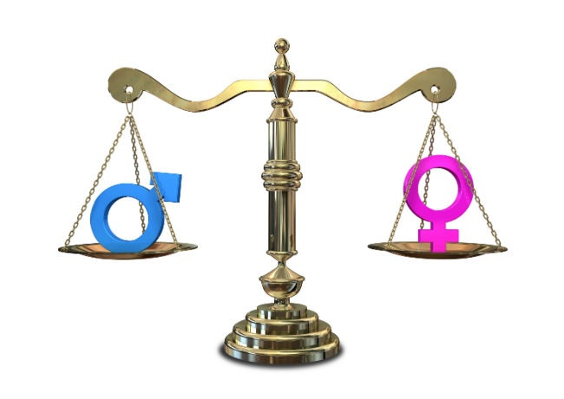
현대사회 에서의 ‘성 평등’

Slide 4
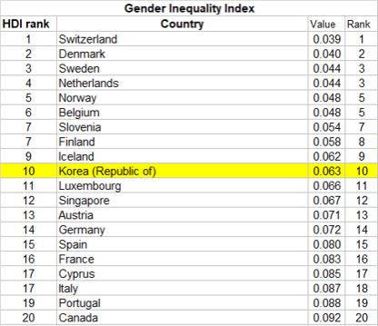

Slide 5
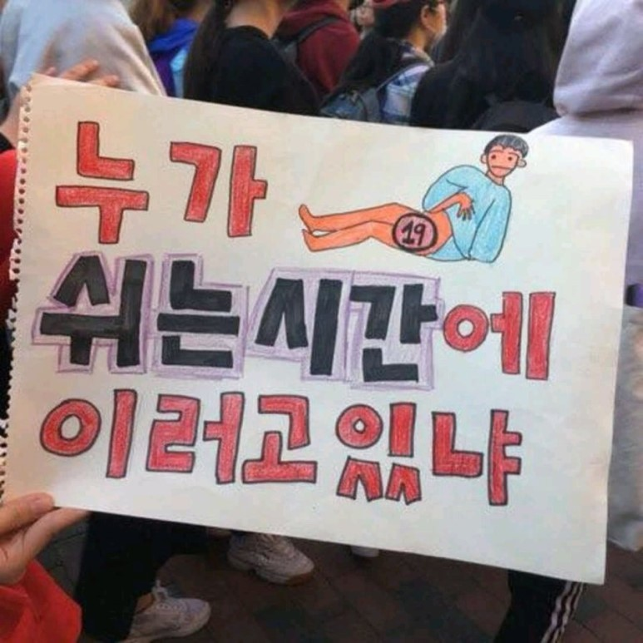

Slide 6
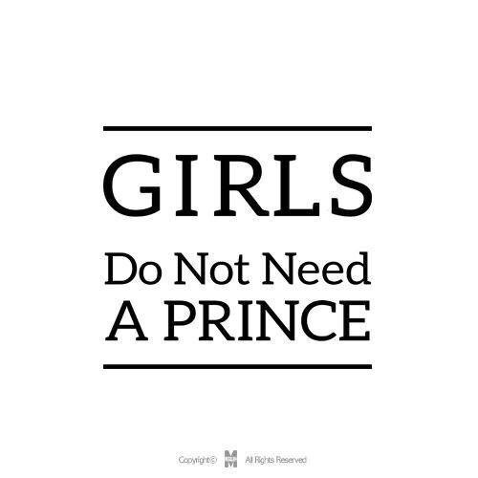

페미니즘?

Slide 7
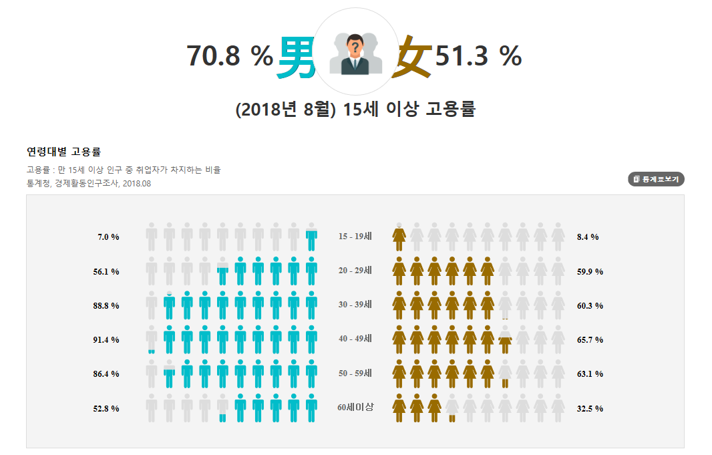
여성은 구속 되어있다.

Slide 8
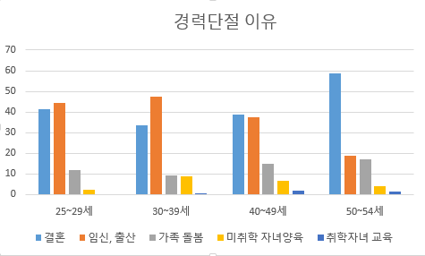

Slide 9
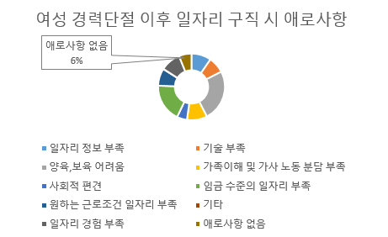

Slide 10
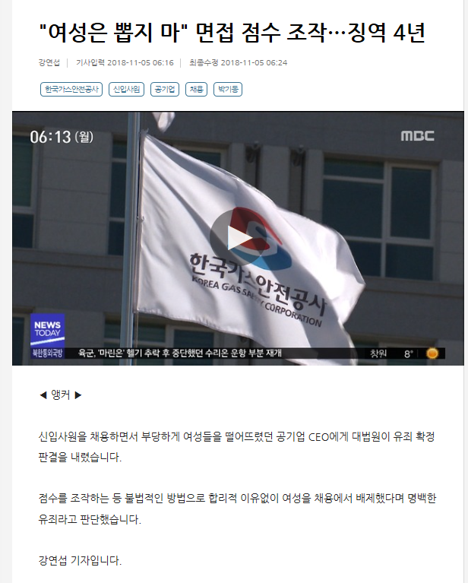

Slide 11
여성은 구속 되어있지 않다.

Slide 12
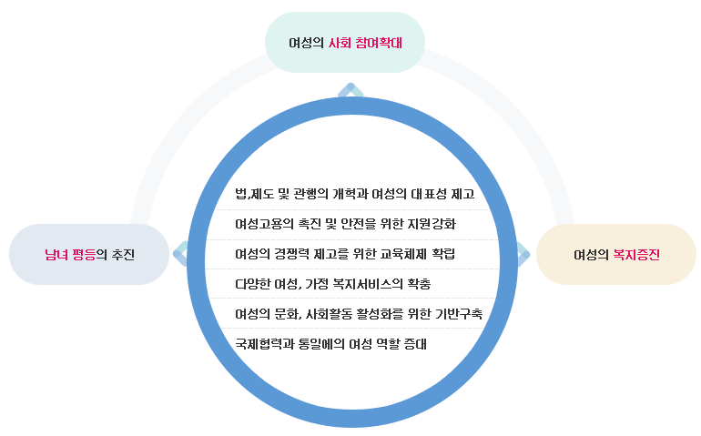

Slide 13
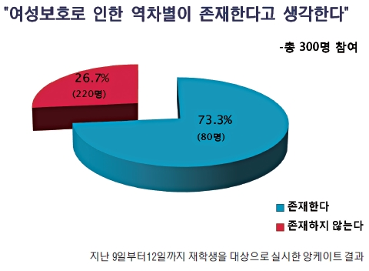

Slide 14
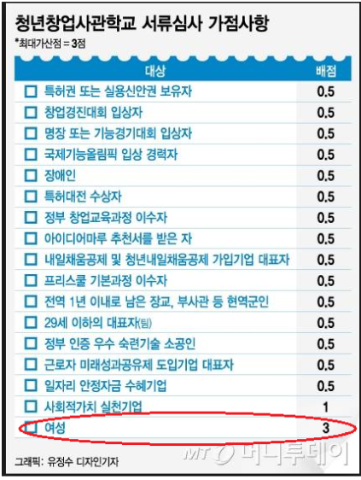
여성 가산점

Slide 15
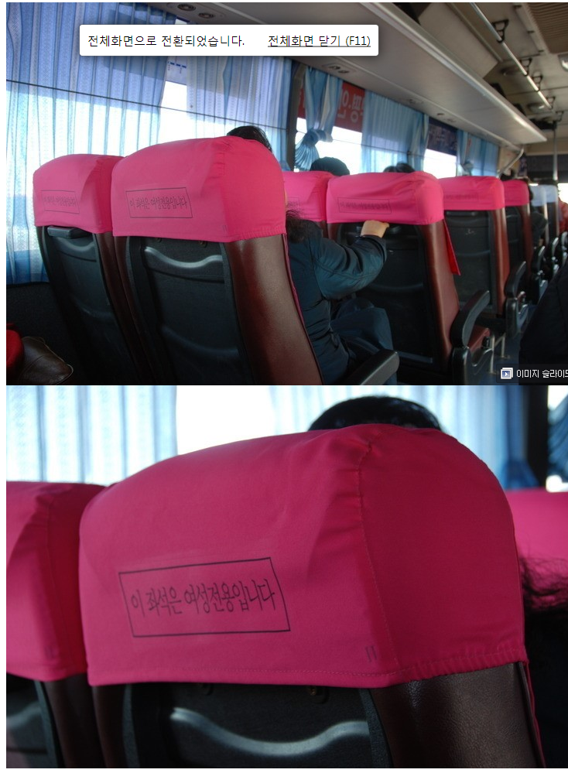
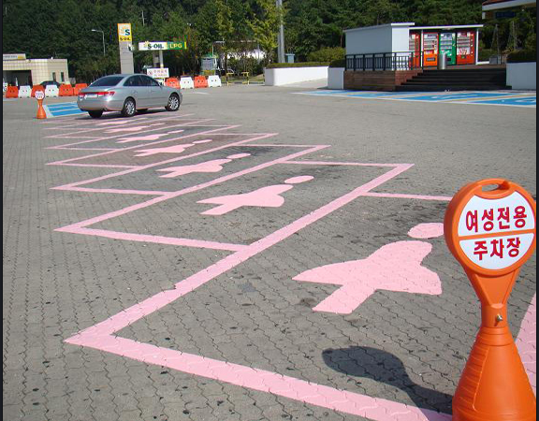
여성전용 편의시설

Slide 16
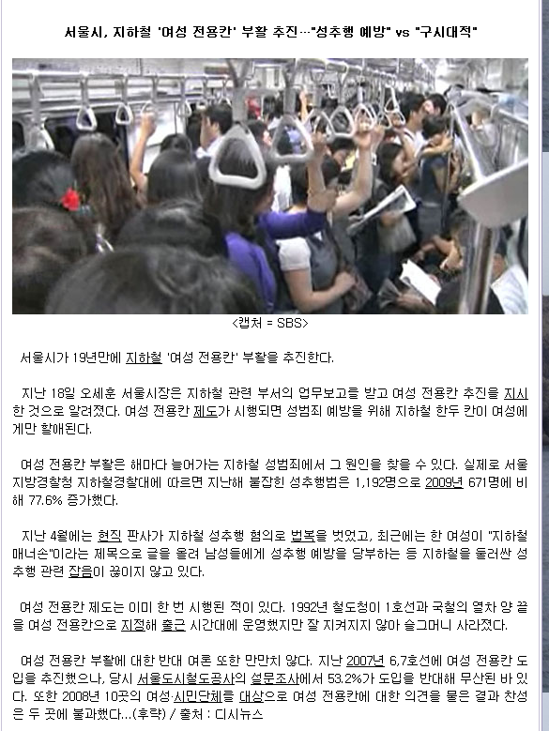
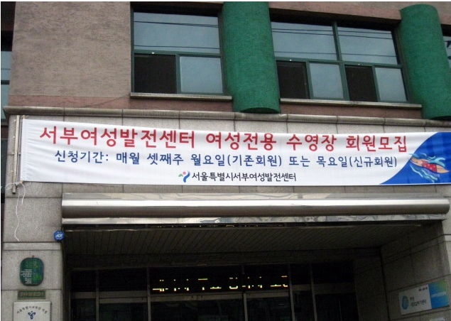

Slide 17
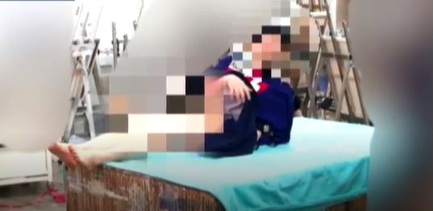
홍대누드크로키 몰래카메라 사건

Slide 18
